Slide 1
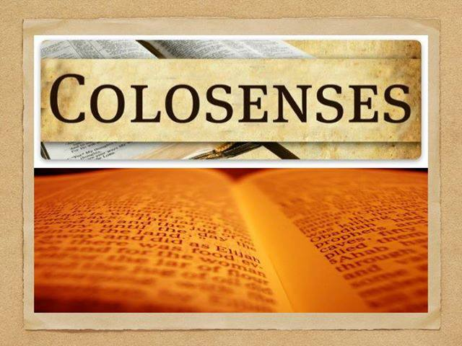

Contra la corriente
Introducción
Tú estás incluido
www.comuniondegracia.org
Comunion.gracia@gmail.com
Facebook: comuniondelagracia
Twitter: comuniongracia

Slide 2
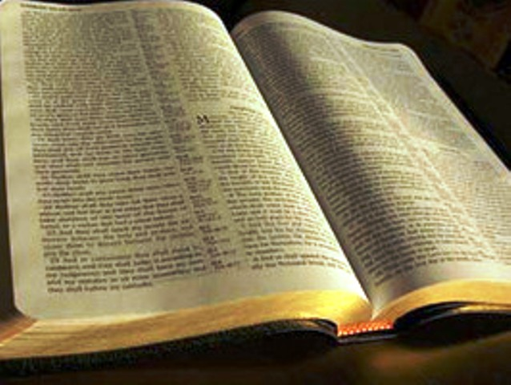
¿Por qué estudiar
Colosenses?
¿Alguna ves te has sorprendido al descubrir algo nuevo acerca de un amigo que creías que conocías bien?
Esa es una de las cosas interesantes acerca de una relación con Cristo: no hay límite a las cosas que podemos aprender de él.
La lectura de Colosenses es una manera en que podemos descubrir unas cuantas cosas nuevas acerca de Jesús y aprender cómo lo podemos honrar.

Slide 3

¿Quién escribió Colosenses y a quién fue escrito?
Mientras Pablo estaba bajo arresto domiciliario en Roma, escribió junto con Timoteo a los creyentes en la pequeña ciudad de Colosas, que se encuentra en el interior suroeste de lo que hoy es Turquía.
Colosenses 1:1-2
«Pablo, apóstol de Jesucristo por la voluntad de Dios, y el hermano Timoteo, a los santos y fieles hermanos en Cristo que están en Colosas: Gracia y paz sean a ustedes, de Dios nuestro Padre y del Señor Jesucristo».

Slide 4
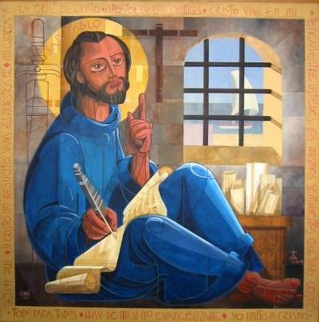
¿Cuándo fue escrito Colosenses?
Cerca de los años 60 a 62 DC, durante el tiempo en que Pablo esperaba juicio por una apelación al emperador romano Nerón.

Slide 5
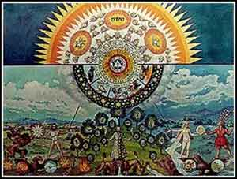
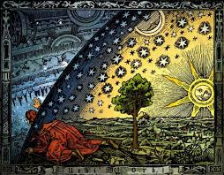
¿Por qué fue escrito Colosenses?
Un grupo llamado los gnósticos (derivado de la palabra «conocimiento») afirmaba que poseían conocimiento sobrenatural privilegiado necesario para la salvación.
Pablo escribió para advertir sobre los argumentos sutiles y falsas enseñanzas que amenazaban con socavar la fe de los colosenses.

Slide 6
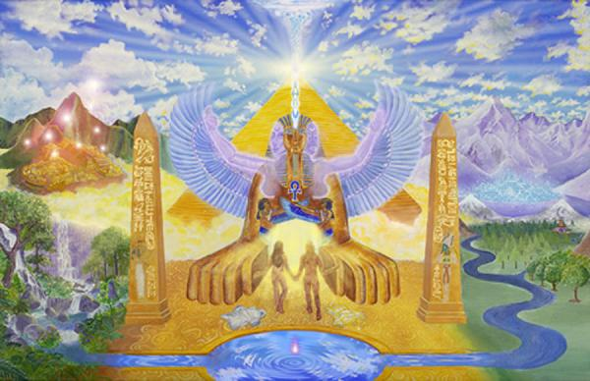
¿Cuál es el fondo de Colosenses?
Epafras, discípulo de Pablo, había fundado la iglesia en Colosas. Ahora estaba bajo la presión constante de las numerosas filosofías religiosas que abundaban en el mundo del primer siglo.
Colosas parece haberse convertido en un centro para el gnosticismo, un híbrido de religión y filosofía que mezcla el cristianismo con creencias judías y paganas.

Slide 7

¿Qué encontramos en Colosenses?
La supremacía de Cristo y lo que significa para nuestra vida cotidiana.
Ideas que muestran formas específicas en las que podemos desarrollar actitudes y acciones para honrar al Señor.
De la Biblia de Estudio Quest (Zondervan)

Slide 8


Tú estás incluido – La Buena Noticia de Jesucristo
COMUNIÓN DE GRACIA INTERNACIONAL [GRACE COMMUNION INTERNATIONAL], es una denominación evangélica activa en casi 100 países y territorios y mantiene su sede internacional en Glendora, California. La iglesia, con una afiliación internacional de alrededor de 42 mil miembros, y 900 congregaciones, tiene la misión de “vivir y compartir el evangelio”.
Somos miembros de la Asociación Nacional de Evangélicos (NAE) en los Estados Unidos y sus equivalentes en otros países. La iglesia es también miembro de la Misión América y de la Asociación de Mayordomía Cristiana.
Creemos en la unidad espiritual de todos los creyentes en nuestro Señor Jesucristo. Le invitamos a reunirse con nosotros en nuestros servicios de adoración donde escuchará el evangelio de Jesucristo y conocerá a otros cristianos que están experimentando su relación con Jesucristo, así como usted.
Si tiene preguntas sobre este u otros temas bíblicos o sobre nuestras congregaciones, puede comunicarse a cualquiera de las siguientes direcciones:
Argentina: Olavarría 4543, (1842) Bo Las Flores, Monte Grande- BA. email: iduarg@gmail.com Tel. (011) 4295-1698.
Colombia: Calle 49 #26-11 Galerías, Bogotá. Teléfono: 314 2825. Chile: Casilla 11, Correo 21, Santiago. El Salvador: Calle Sisimiles 3155, San Salvador. sansalvador.gcichurches.org/
España: Apdo. 185, 28600 Navalcarnero, Madrid. Tel. 91 813 67 05 ó 626 468 629 comuniondelagracia.es
Estados Unidos: P.O. Box 5005, Glendora, CA 91740-5005. Guatemala: Apdo 2489, Guatemala.
Honduras: Apartado 20831, Comayagüela.
México: comuniongracia.org.mx
Perú: comuniondelagracia.pe
Resto del mundo: gci.org/churches
web: http://comuniondegracia.org
email: comunion.gracia@gmail.com
facebook: ComuniondelaGracia
twitter: @comuniongracia

